Slide 1
ИССЛЕДОВАНИЕ ВЗАИМОДЕЙСТВИЯ АННЕКСИНА V С ФОСФОЛИПИДНЫМИ МЕМБРАНАМИ
Школа № 1505 «Преображенская»
Выполнила
Фурманова Яна, 10 «М»
Руководители
Подоплелова Н.А., научный сотрудник лаборатории клеточного гемостаза и тромбоза ДГОИ им. Дмитрия Рогачева
Ноздрачева А.Н., учитель естествознания и биологии

Slide 2
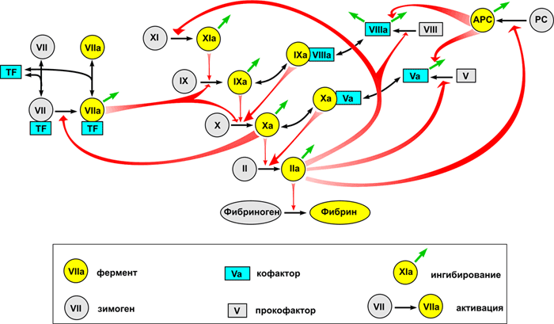
Каскад свертывания крови
Превращение фибриногена в фибрин и его последующая полимеризация являются главными реакциями во всей системе свертывания крови
Итог – превращение жидкого состояния крови в желеобразное
Рис.1 Каскад свертывания крови
2

Slide 3
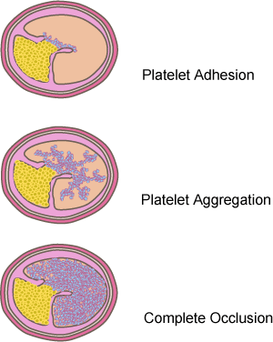
Роль тромбоцитов в свертывании крови
Активированные тромбоциты играют значительную роль как в плазменном звене, так и в тромбоцитарном:
Они значительно увеличивают скорость активации многих факторов свертывания крови
В процессе адгезии и агрегации образуются тромбы
Рис.2 Образование тромба: адгезия и агрегация тромбоцитов
3

Slide 4
АКТУАЛЬНОСТЬ ____________
Проблема своевременного выявления нарушений в тромбоцитарном звене свертывания крови является крайне актуальной, так как при определении недостатка или отсутствия активированных тромбоцитов человеку могут назначить симптоматическое лечение
4

Slide 5
Связывание аннексина с мембраной тромбоцита
В результате активации тромбоцитов разрушается устойчивость слоев мембраны и фосфатидилсерин переходит на внешнюю сторону мембраны
Рис.3 Взаимодействие аннексина с фосфатидилсерином активированных тромбоцитов
5

Slide 6
Структура аннексинов
Аннексиновые повторы белка A1 обеспечивают кальций-зависимое связывание с мембраной клетки
Рис.4 Структура аннексина А1
6

Slide 7
ПРОБЛЕМА ____________
Для надежного использования данного метода диагностики нарушений в тромбоцитарном звене свертывания нужно максимально точно знать кинетику взаимодействия Аннексина V с фосфатидилсерин-положительными тромбоцитами
7

Slide 8
ЦЕЛЬ ____________
В ходе экспериментального исследования взаимодействия аннексина V с фосфолипидными везикулами рассчитать кинетические константы:
- равновесную константу
- константы диссоциации и ассоциации
8

Slide 9
Задачи
ТЕОРЕТИЧЕСКАЯ ЧАСТЬ
ЭКСПЕРИМЕНТАЛЬНАЯ ЧАСТЬ
Изучить механизмы свертывания крови, в том числе исследовать роль активированных тромбоцитов
Исследовать структуру аннексина и его биологическую роль
Освоить метод проточной цитометрии
Исследовать взаимодействие аннексинов с фосфолипидными везикулами
Рассчитать кинетические константы
Материалы и методы
Буфер А
Раствор хлорида кальция
Раствор ЭДТА
Аннексин V-Alexa 647
Фосфолипидные везикулы: фосфатидилсерин
Проточный цитометр
9

Slide 10
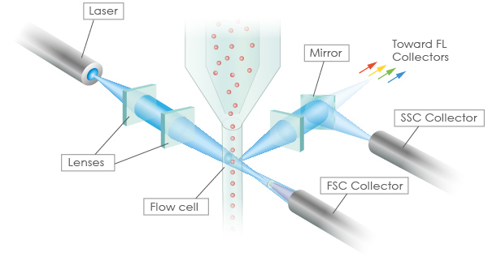
Материалы и методы
За счет ламинарности течения жидкости метод проточной цитометрии позволяет получить информацию о каждой связавшейся с аннексином V везикуле
Рис.5 Принцип работы проточного цитометра
10

Slide 11
Эксперимент I
Измерение количества связавшихся с аннексином V везикул в зависимости от концентраций аннексина
I
II
III
IV
V
Приготовление растворов: разведение везикул, приготовление растворов с разной концентрацией аннексина V
Инкубация аннексина V и везикул в течение 20 минут
Измерение на цитометре первого ряда проб (без ЭДТА)
Измерение на цитометре второго ряда проб (с ЭДТА)
Расчет равновесной константы в программе Origin 8
Концентрации аннексина (в нМ)
0, 625; 1,25; 2,5; 5; 10; 20; 40; 80; 160; 320
11

Slide 12
Эксперимент II
Исследование кинетика связывания/диссоциации при одной концентрации аннексина V
I
II
III
Приготовление растворов
разведение аннексина V
Исследование кинетики связывания (измерение на цитометре количества связавшихся везикул в разные моменты времени)
нулевая точка - 5 минут - 10 минут - 15 минут - 20 минут
Исследование кинетики диссоциации (измерение на цитометре количества связавшихся везикул в разные моменты времени)
25 минут - 30 минут - 35 минут – 40 минут - 50 минут - 60 минут
Концентрация аннексина V – 40 нМ
12

Slide 13
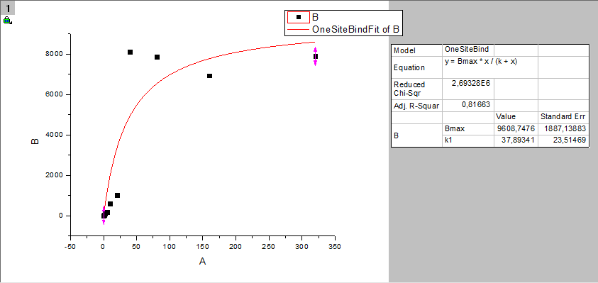
Результаты экспериментов
Средняя равновесная константа по данным трех повторов равна 57,79
кол-во связавшихся с аннексином везикул
концентрация аннексина
Рис.6 График, отражающий зависимость связанных везикул от концентрации аннексина V
13

Slide 14
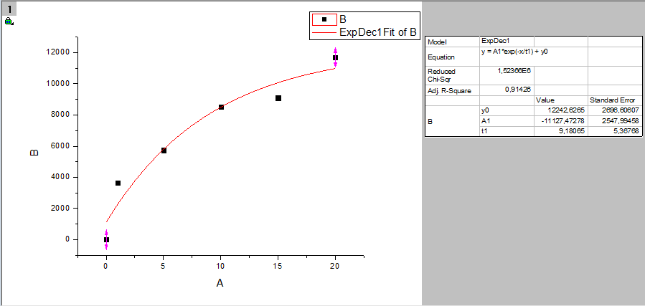
Результаты экспериментов
Средняя константа ассоциации по данным трех повторов равна 0,004
кол-во связавшихся везикул с аннексином
время (минуты)
Рис.7 График, отражающий зависимость количества связанных везикул от времени
14

Slide 15
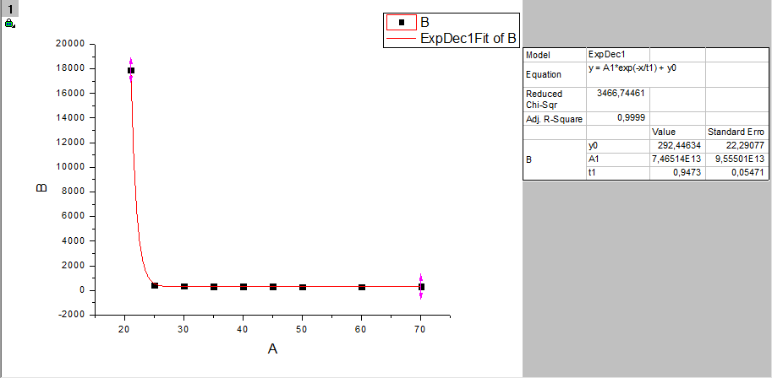
Результаты экспериментов
Средняя константа диссоциации по данным трех повторов равна 1,05
кол-во связавшихся везикул с аннексином
время (минуты)
Рис.7 График, отражающий зависимость количества связанных везикул от времени
15

Slide 16
РЕЗУЛЬТАТЫ ЭКСПЕРИМЕНТОВ ____________
В ходе исследования удалось рассчитать в программе Origin 8
- средние равновесные константы – 57,79 и 200
- среднюю константу диссоциации – 1,05
- среднюю константу ассоциации – 0,004
16

Slide 17
Выводы теоретической части исследования
В организме человека аннексины оказывают антикоагулянтное действие и наибольшая их концентрация обнаружена в плаценте и эндотелиальных клетках кровеносных сосудов
Аннексины имеют структуру альфа-спирали, более выгнутая сторона в присутствии ионов кальция связывается с фосфатидилсерином – компонентом внутренней мембраны тромбоцитов
17

Slide 18
Список используемой литературы
Волкер Герке, Стефан Мосс. Аннексины: от структуры к функциям / Волкер Герке, Стефан Мосс // 2001-2002
Пантелеев М. А., Атауллаханов Ф. И. Свертывание крови: биохимические основы/ М. А. Пантелеев, Ф. И. Атауллаханов // январь-март 2008
Пантелеев М. А., Атауллаханов Ф. И. Свертывание крови: методы исследования и механизмы регуляции/ М. А. Пантелеев, Ф. И. Атауллаханов // апрель-июнь 2008
Урсула Решер, Волкер Герке. Аннексины - уникальные мембранно-связывающие белки с разными функциями / Урсула Решер, Волкер Герке // 2004
18

Slide 19
СПАСИБО ЗА ВНИМАНИЕ!
Школа № 1505 «Преображенская»

